Slide 1

Портфоліо вихователя ДНЗ Чинадіївського дитячого будинку
Мішко Надії Петрівни

Slide 2
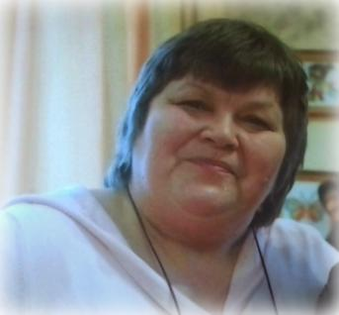

Будемо знайомі !
Мішко Надія Петрівна
Вихователь
Чинадіївського дитячого будинку
корекційної групи «Калинка»

Slide 3
Візитка
Дата народження: 12.10.1962 р.
Освіта: Львівське педагогічне училище №1 (1991) Спеціальність за дипломом: «Виховання в дошкільних закладах»
Кваліфікація:«Вихователь в дошкільних закладах»
Посада: Вихователь корекційної групи «Калинка»
Педагогічний стаж роботи : 30 років
Категорія: 11 тарифний розряд
Курси підвищення кваліфікації: 2019 р.

Slide 4
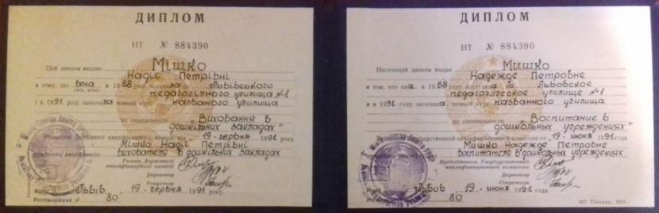

Slide 5
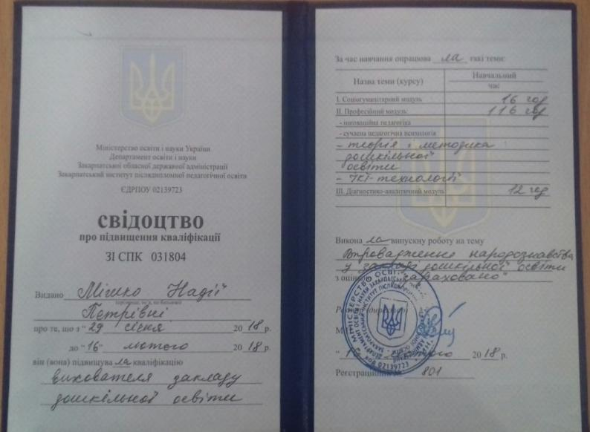

Slide 6
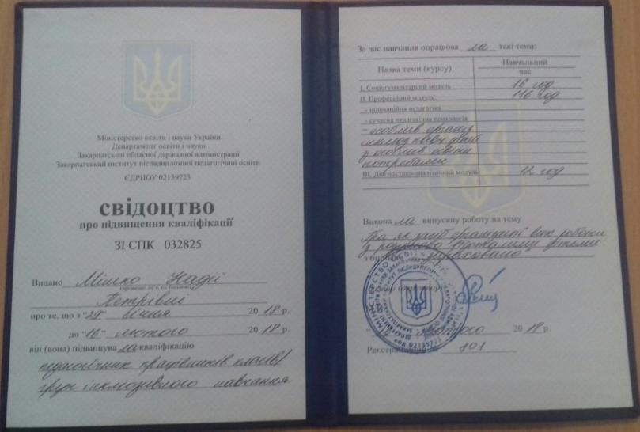

Slide 7

Життєве кредо
Пам'ятай минуле,
живи сьогоденням,
Дивись у майбутнє!
Педагогічне кредо
До кожної дитини ключ знайти,
У праці результат хороший мати,
Упевнено і творчо до мети іти,
З любов`ю серце дітям віддавати.

Slide 8
Есе
Вихователь – це перший, після мами, вчитель, який зустрічається дітям на їх життєвому шляху. Вихователі – люди, які в душі залишаються дітьми. Я не відчувала труднощів у виборі ким бути – вибір зроблено. Тепер це мій дім, в якому мене чекають, в який я поспішаю ідеями та гарним настроєм. Моїм бажанням є стати для своїх малюків найближчим другом, хочеться віддати їм всі свої знання, уміння, показати який
чудовий навколишній світ.
Я – щаслива особистість.

Slide 9

Модель реалізації
навчального процесу
Організація роботи з дітьми (заняття, ігри, екскурсії, спостереження)
Самоосвіта
Взаємодія з колегами

Slide 10
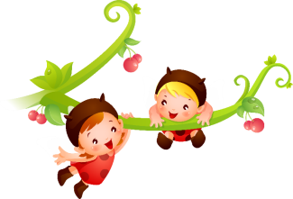

Напрямки роботи
Впроваджувати інноваційні методи навчання і виховання.
Створювати умови для всебічного розвитку дітей .
Розвивати творчі здібності у дітей .
Приділяти увагу самоосвіті .

Slide 11
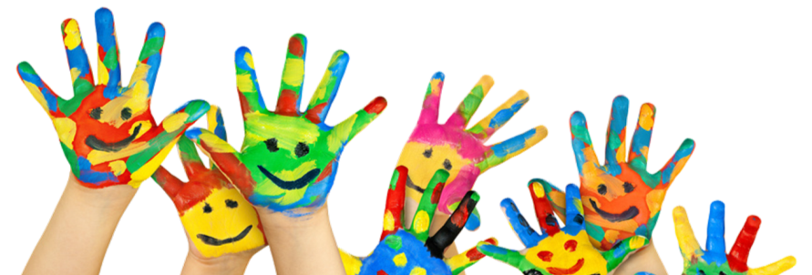
Проблемна тема над якою працюю:
«Розвиток творчих здіностей дітей дошкільного віку засобами нетрадиційної техніки малювання
у молодшій групі"

Slide 12

Мета
Розвиток художньо-творчих здібностей дітей молодшого дошкільного віку за допомогою використання нетрадиційної техніки малювання

Slide 13
Завдання
Формувати у дітей знання, уміння і навички
в області образотворчої діяльності.
Вчити бачити і розуміти прекрасне в житті і в мистецтві.
Вчити використовувати в малюванні різноманітні матеріали та нетрадиційні техніки, різні способи створення зображення.
Розвивати естетичні почуття форми, кольору, ритму, композиції, пропорції.
Виховувати інтерес до образотворчого мистецтва ( нетрадиційного малювання).

Slide 14
малювання
зубною
щіткою
малювання пальцями
малювання
долонькою
нетрадиційні
техніки
малювання
малювання паличкою
монотипія
малювання
сірниковою
коробкою
малювання на піску
ниткографія

Slide 15

Форми організації дітей
Свята та розваги
Самостійна художня діяльність
Конкурси та виставки
Індівідуальна робота
Художньо-естетичний
розвиток дитини

Slide 16
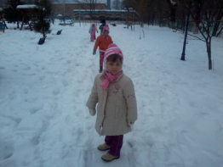
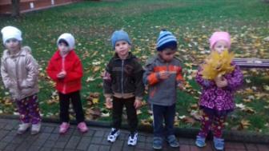
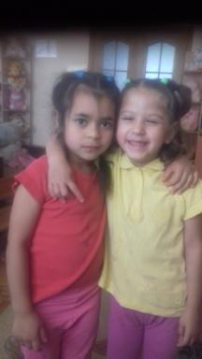
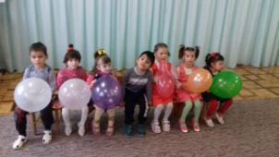
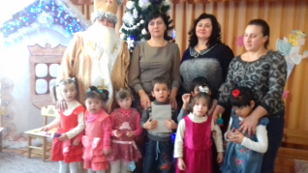

Фотогалерея

Slide 17
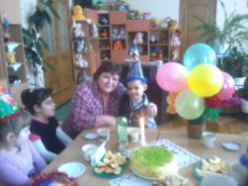
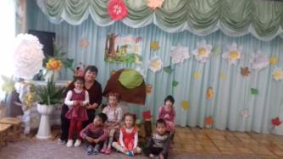
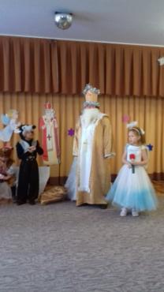
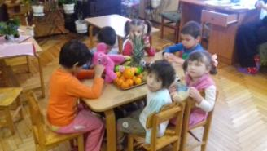
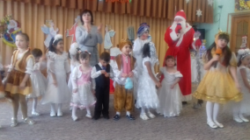
Наші свята

Slide 18
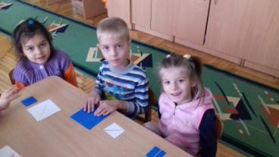
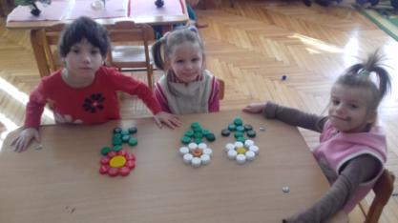
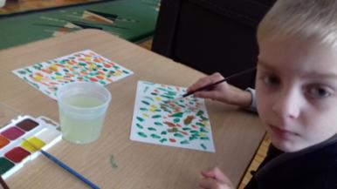
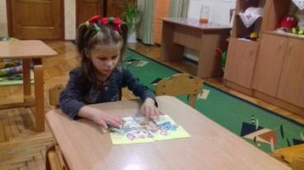

Наші занаття

Slide 19
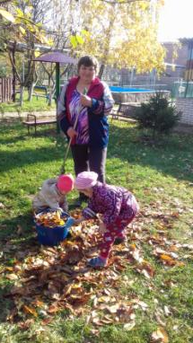
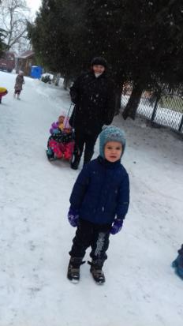
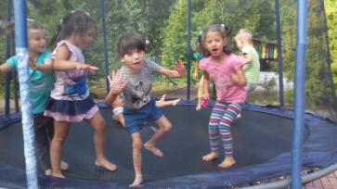
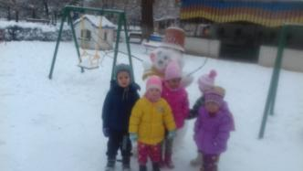
Відпочинок в природі

Slide 20
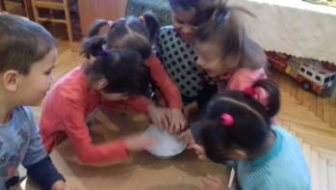
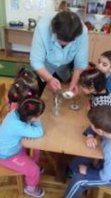
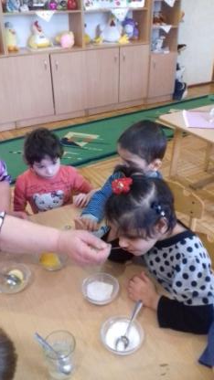
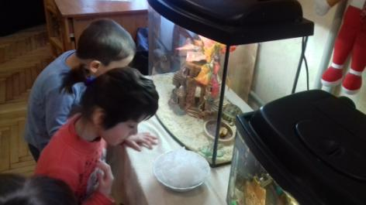
Навчально-дослідна діяльність

Slide 21
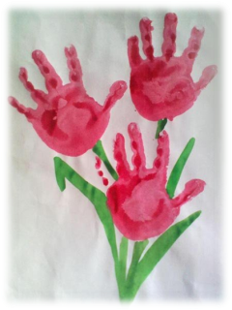
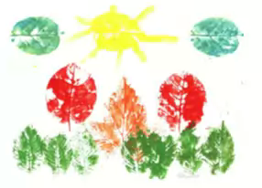
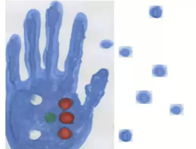
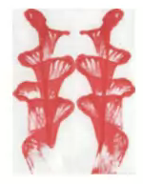
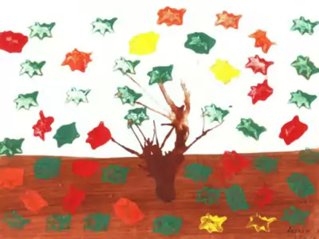

Дитячі роботи

Slide 22
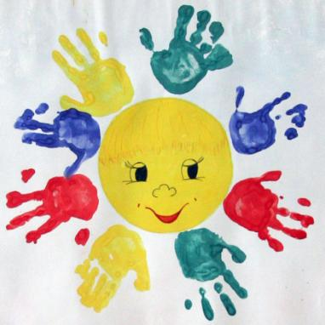
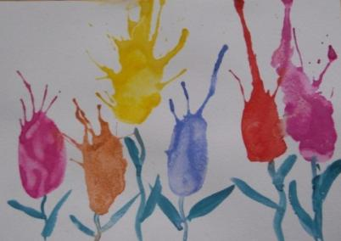
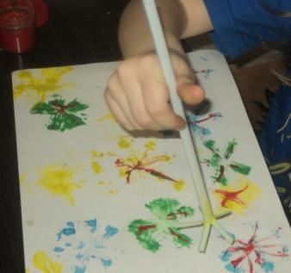
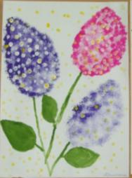
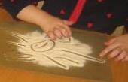

Slide 23
У своїй діяльності та у житті
дотримуюсь таких правил:
У будь – якій життєвій ситуації пам’ятаю про те, що я– вихователь, з якого беруть приклад діти.
Прагну берегти та поважати самолюбство і гідність інших людей, бути толерантною за будь – яких обставин.
Не нав’язую своїх думок і смаків іншим.
Пам’ятаю золоте правило етики: ставлюсь до людей так, як би хотіла, щоб вони ставились до мене.

Slide 24


Дякую за увагу
«Вища проява педагогічного успіху – посмішка на обличчях дітей.
Вона нічого не коштує, але багато дає.»

